Slide 1
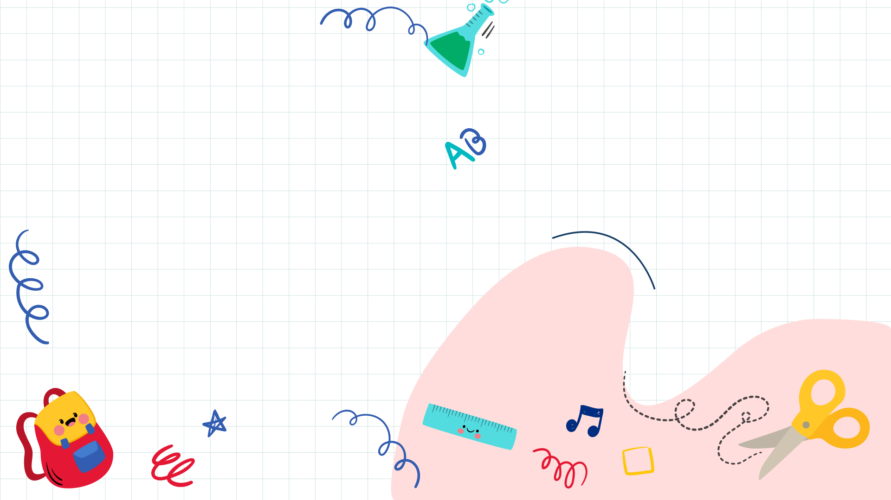
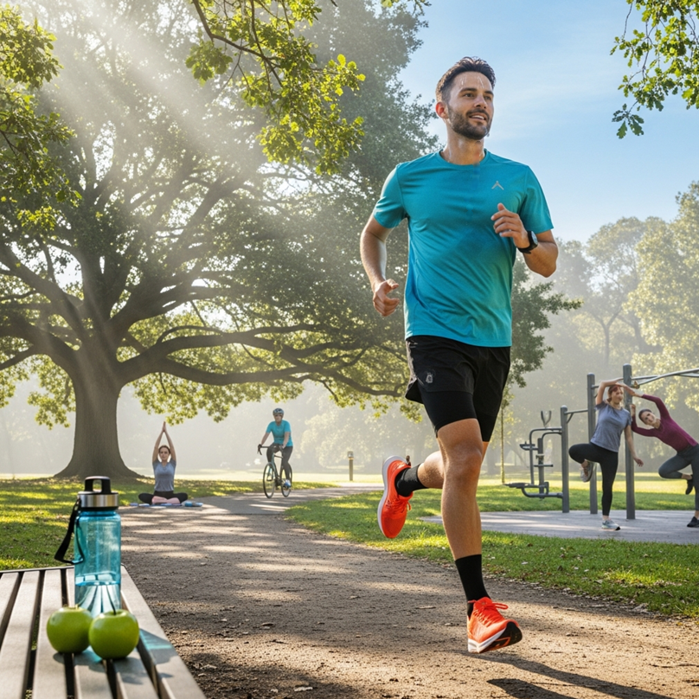
Новый тренд — здоровье
В современном мире понятие моды вышло далеко за пределы красивой одежды или дорогих гаджетов, теперь быть модным — значит быть здоровым и сильным.
Успешные люди, блогеры и знаменитости своим примером доказывают, что отличная физическая форма помогает добиваться больших целей в жизни.
Здоровый образ жизни — это крутой и полезный выбор, который делает школьника уверенным в себе, активным и жизнерадостным.

Slide 2

Почему здоровье — это суперсила?
Здоровье можно сравнить с полной зарядкой батарейки: когда энергии много, любые дела и учёба даются человеку очень легко.
Подобное состояние позволяет с интересом погружаться в игры, а крепкий иммунитет служит при этом надёжным невидимым защитным щитом.
Он эффективно защищает весь организм от вирусов, помогая никогда не пропускать весёлые прогулки с друзьями из-за обычной простуды.
Быть здоровым — значит успешно заниматься любимым хобби, путешествовать и постоянно радовать родителей своими успехами, не отвлекаясь на болезни.

Slide 3

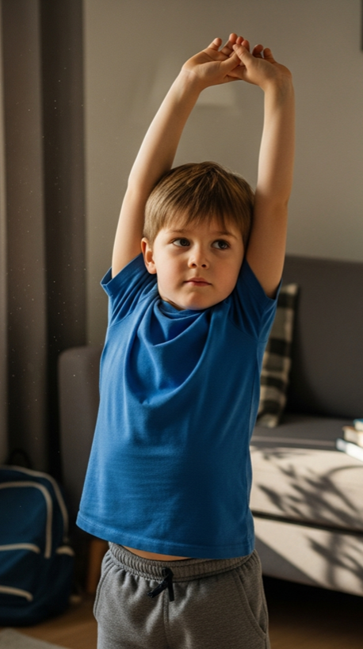
Утренняя зарядка
Начинать день с простых упражнений — это лучшая привычка, которая помогает проснуться быстрее любого будильника.
Небольшая разминка разгоняет кровь по жилам, доставляя кислород к мозгу, что помогает лучше соображать на первых уроках в школе.
Достаточно потратить всего 10 минут на махи руками и приседания, чтобы зарядиться бодростью и отличным настроением на весь учебный день.

Slide 4

Движение — это жизнь
Наше тело создано природой для активности, поэтому долгое сидение за партой или компьютером нужно обязательно компенсировать движением.
Это не обязательно должен быть профессиональный спорт:
подходят танцы, катание на велосипеде, плавание или просто догонялки во дворе.
Чем больше мы двигаемся, тем сильнее становятся наши мышцы и выносливее сердце, превращая нас в настоящих атлетов.
Регулярная физическая активность не только укрепляет здоровье, но и дарит огромный заряд бодрости и отличного настроения на весь предстоящий день

Slide 5


Правильное питание
Наш организм похож на гоночный автомобиль, которому для победы требуется только самое качественное и полезное топливо.
Овощи, фрукты, каши и молочные продукты содержат витамины и «строительные материалы», необходимые ребёнку для роста и развития.
По-настоящему круто — это уметь отказаться от вредных чипсов и газировки в пользу яблока или орехов, заботясь о своём будущем.

Slide 6
Вода — источник энергии
Человек большей частью состоит из воды, поэтому для правильной работы мозга и мышц нам необходимо регулярно пить чистую воду.
Часто, когда нам кажется, что мы устали или у нас болит голова, нашему организму просто не хватает нужной жидкости.
Возьмите за полезное правило всегда носить с собой в школу красивую бутылочку с водой, чтобы поддерживать водный баланс.
Это простое действие позволит вам сохранять бодрость и оставаться активным на каждой перемене в течение всего учебного дня.

Slide 7

Гигиена
Соблюдение правил личной гигиены — это признак взрослого и ответственного человека, который уважает себя и окружающих.
Регулярное мытьё рук, чистка зубов и душ помогают победить микробов, которые мечтают испортить нам здоровье.
Опрятный внешний вид, чистая одежда и аккуратная причёска всегда вызывают симпатию у одноклассников и учителей.

Slide 8
Здоровый сон
Именно во время сна дети активно растут и восстанавливают силы, потраченные в течение дня на учёбу, активные игры и спортивные тренировки.
Если постоянно не высыпаться и сидеть в телефоне допоздна, на следующий день будешь чувствовать себя вялым, раздражительным и крайне невнимательным.
Чтобы всегда оставаться бодрым и всё успевать, школьнику необходимо отдыхать не меньше 9-10 часов в течение каждых суток.
Качественный ночной отдых должен обязательно проходить в условиях полной темноты и тишины, которые способствуют правильному развитию и восстановлению всего организма.

Slide 9


Королевская осанка
Ровная спина — это не только красиво, но и очень важно для правильной работы всех внутренних органов и хорошего зрения.
Когда мы сидим сгорбившись, мы выглядим неуверенно и быстрее устаём, а прямая спина сразу говорит о силе характера.
Следите за тем, как вы сидите за партой и носите рюкзак, чтобы в будущем избежать проблем с позвоночником.

Slide 10
Закаливание и свежий воздух
Прогулки на свежем воздухе в любую погоду отлично укрепляют иммунитет и помогают организму привыкнуть к перепадам температур.
Закалённый человек совсем не боится сквозняков или мокрого снега, потому что его тело умеет быстро согреваться и защищаться от холода.
Начните этот важный процесс с малого: старайтесь всегда тщательно проветривать свою комнату перед сном для крепкого отдыха.
Также полезно умываться прохладной водой по утрам, чтобы постепенно подготавливать свой организм к любым погодным условиям.

Slide 11

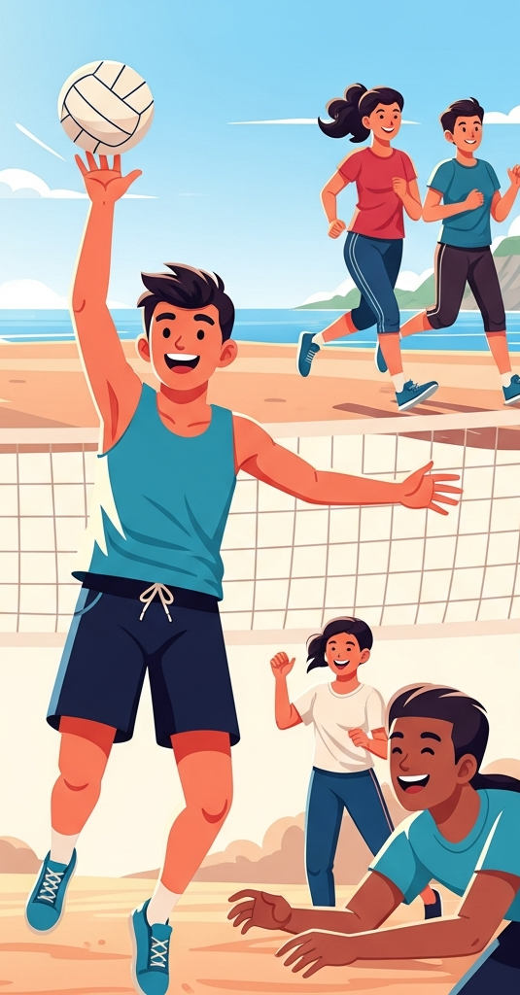
Спорт и хорошее настроение
Во время физических упражнений в организме вырабатываются особые вещества — гормоны радости, которые мгновенно улучшают настроение.
Если вам грустно или вы получили плохую оценку, попробуйте просто побегать, попрыгать через скакалку или побить мяч.
Спорт — это лучшее лекарство от стресса и обид, которое помогает смотреть на мир с улыбкой.

Slide 12

Гаджеты
Современные телефоны и планшеты полезны для учёбы, но чрезмерное увлечение ими крадёт наше время и портит зрение.
Настоящая жизнь с друзьями, футболом и приключениями происходит на улице, а не на экране смартфона.
Быть модным — значит быть свободным от виртуальной зависимости и уметь находить интересные занятия в реальном мире.

Slide 13
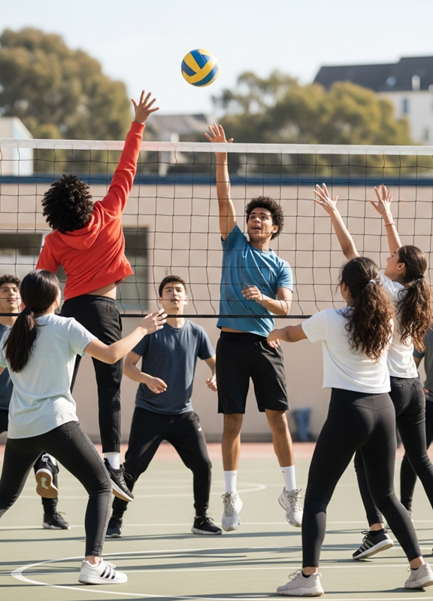
Спорт с друзьями
Заниматься физкультурой в компании друзей намного веселее и интереснее, чем в одиночку.
Командные игры, такие как волейбол или эстафеты, учат нас дружить, поддерживать друг друга и вместе радоваться общим победам.
Вы можете создать свою дворовую команду или вместе записаться в спортивную секцию, чтобы стать сильнее и сплочённее.

Slide 14
Режим дня
Все великие спортсмены и успешные люди живут по расписанию, потому что это помогает им всё успевать и не уставать.
Попробуйте составить свой режим дня, где будет время для уроков, спорта, помощи родителям и отдыха.
Организованность и дисциплина — это качества лидера, которые воспитываются через соблюдение простого распорядка.

Slide 15

Заключение
Здоровый образ жизни — это не скучные правила, а увлекательный путь к красоте, силе и успеху.
Каждый день вы делаете выбор: съесть полезный фрукт или вредную конфету, пойти гулять или остаться лежать на диване.
Выбирайте здоровье, ведь быть здоровым, сильным и активным — это самое модное решение для современного человека!

